Slide 1
实验报告10
唐超

Slide 2
1
图像拼接

Slide 3
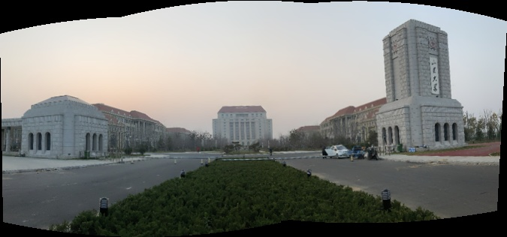
stitcher

Slide 4
主要流程
用sift检测、匹配特征点并筛选。
通过两张图的goodMatches得到透视变换矩阵。
对其中一张图片进行透视变换。
与另一张图片进行拼接。

Slide 5
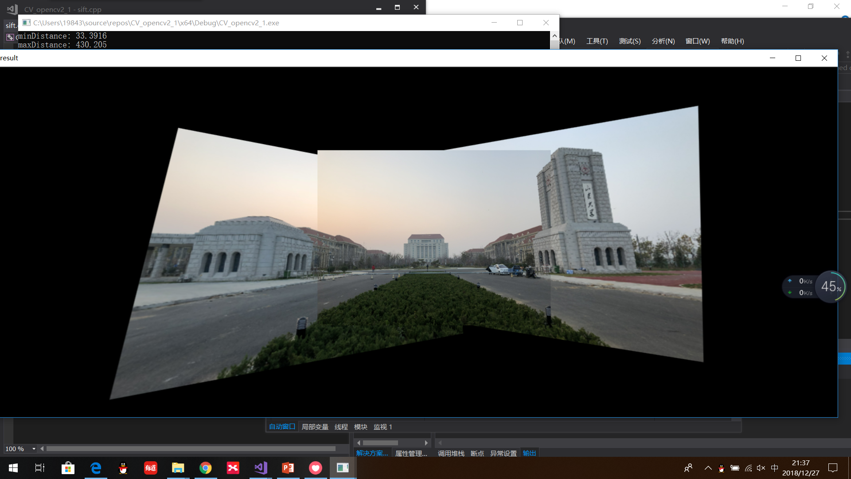
拼接顺序
先拼接image1和image2，再将拼接好的图与image3拼接，边界处会出现问题。

Slide 6
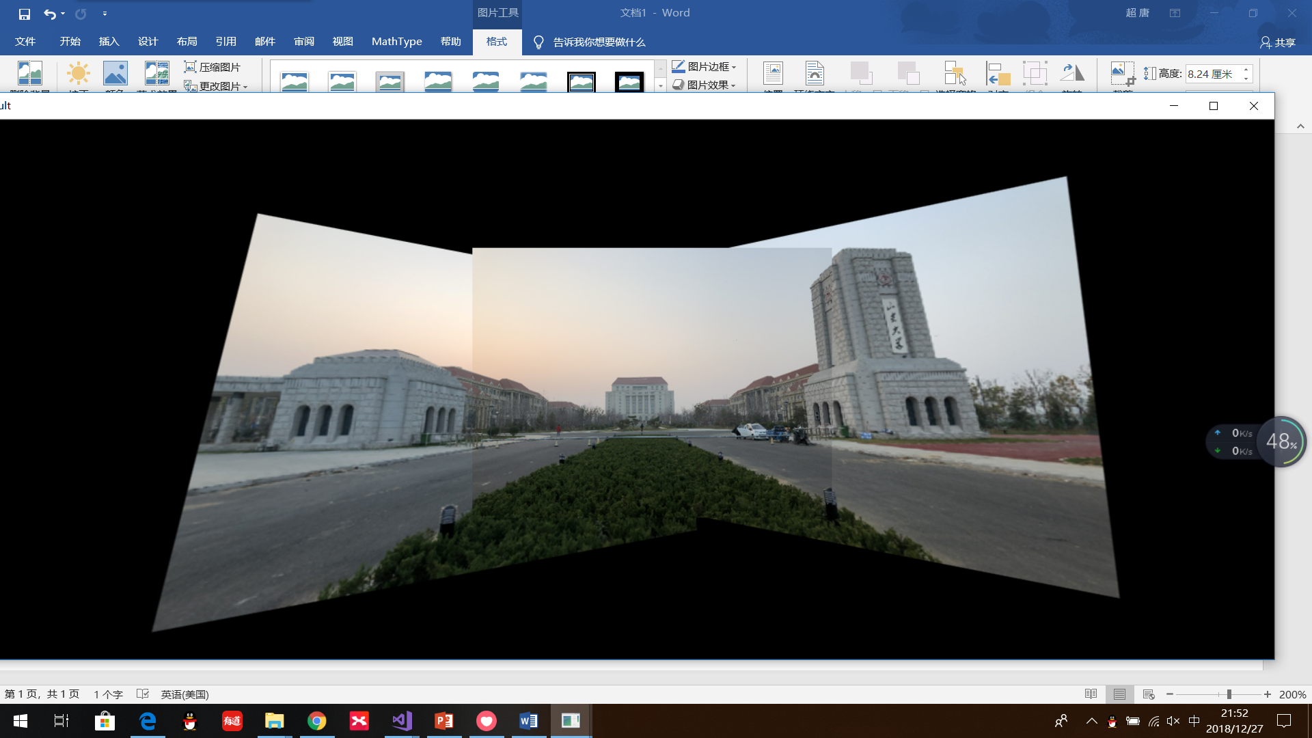
拼接顺序
先对image1，image3分别做透视变换，再对透视变换后的dstImg1，dstImg2与image2叠加。

Slide 7
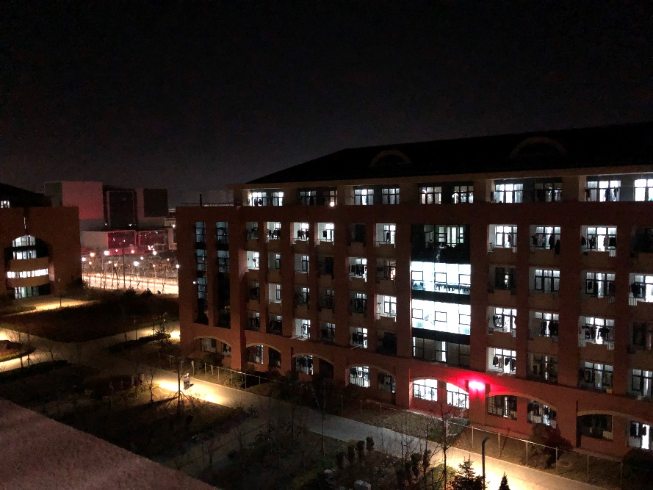
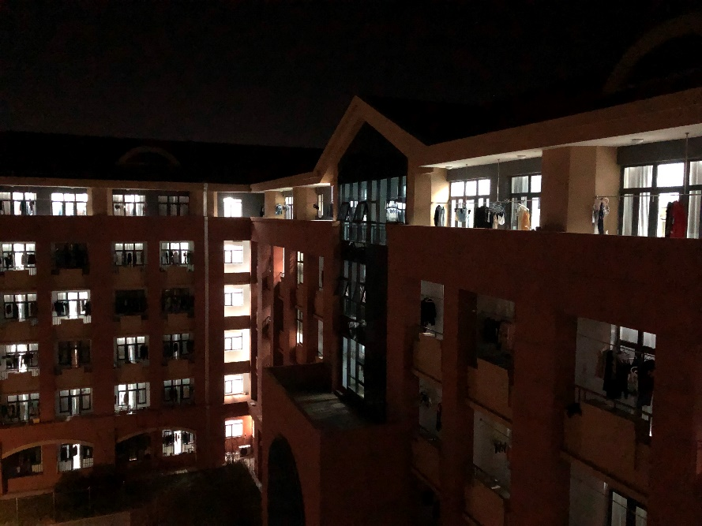
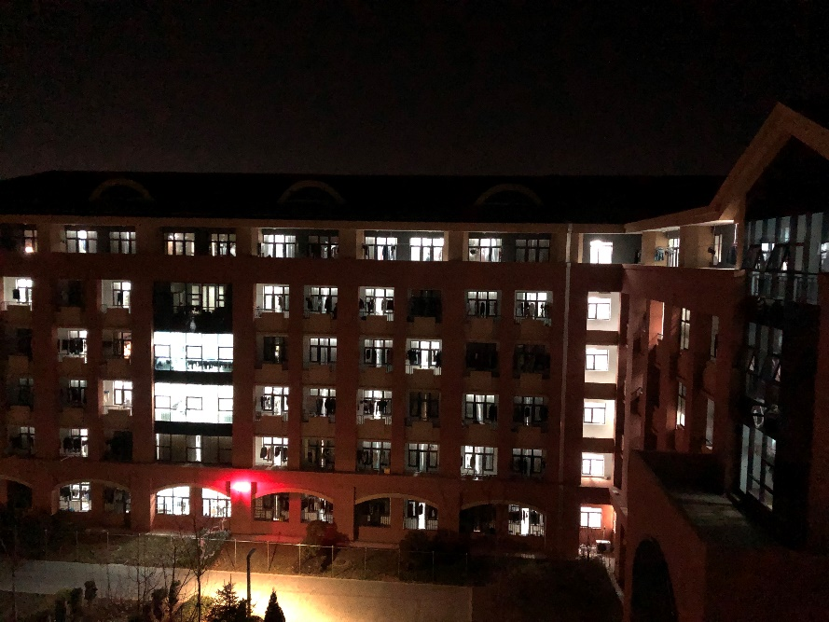
其他测试

Slide 8
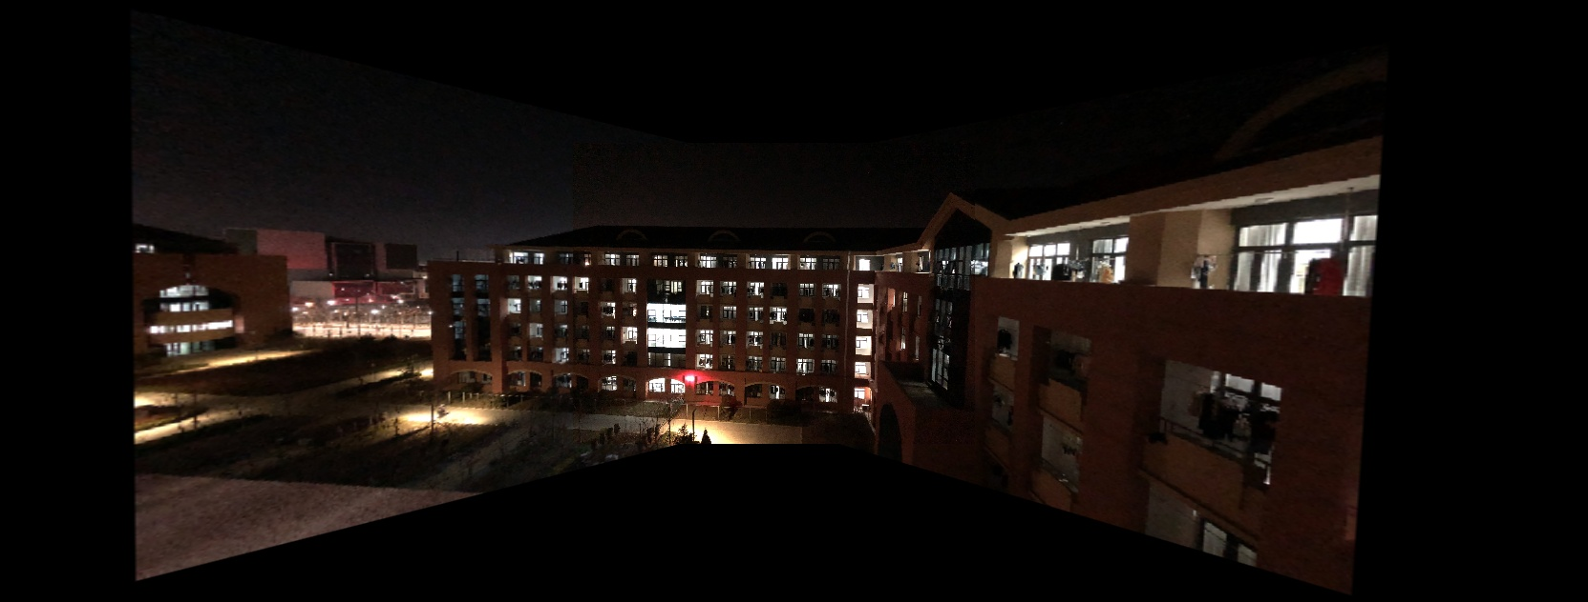
其他测试

Slide 9
基于平面跟踪的AR
2

Slide 10
主要流程
截取模板。
用图像拼接中的方法得到模板与原视频的某一帧（frame1）的透视变换矩阵H。
将与frame1对应的标志牌中的视频的某一帧resize为模板大小并做透视变换H。
用上一步透视变换的结果替换原视频中的标志牌。

Slide 11
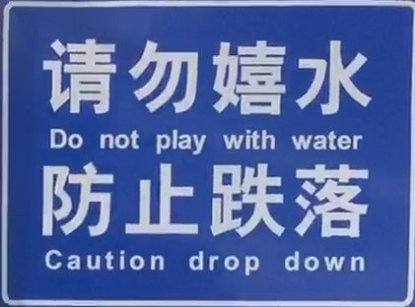
模板

Slide 12
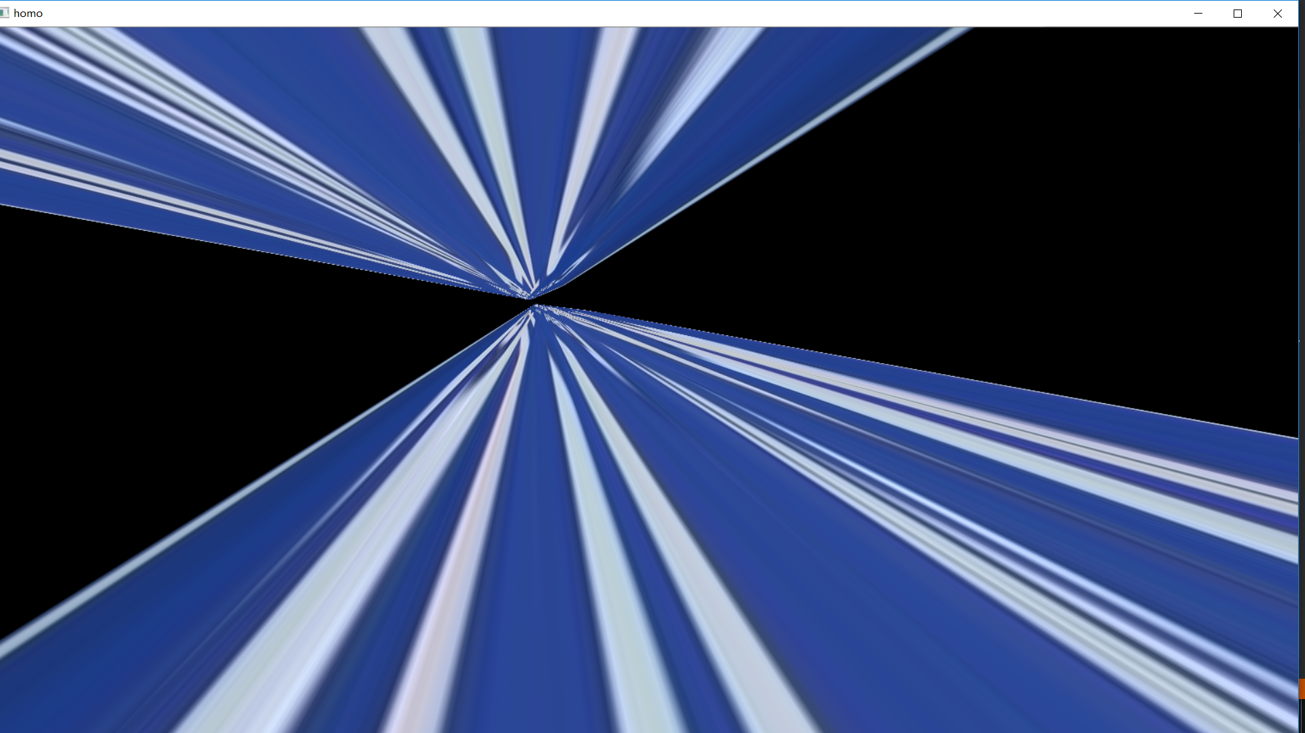
匹配点筛选
将模板与视频第一帧匹配并做透视变换时出现 了错误。

Slide 13
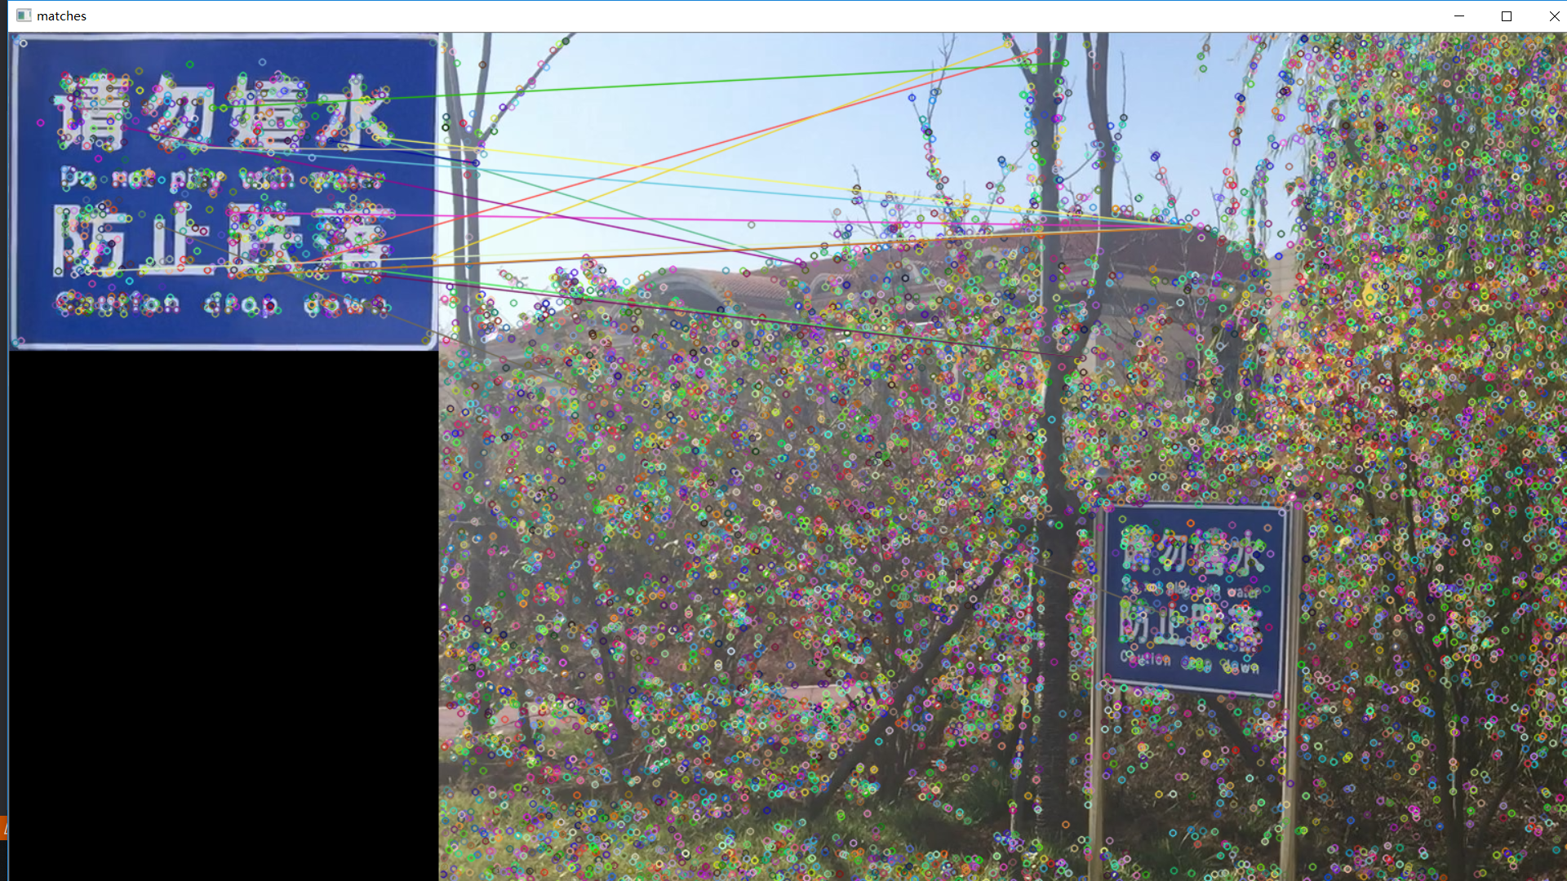
匹配点筛选
将sift匹配结果输出发现，正确的匹配点对数目过少。此时
goodMatches的最大范围是2倍最小距离。

Slide 14
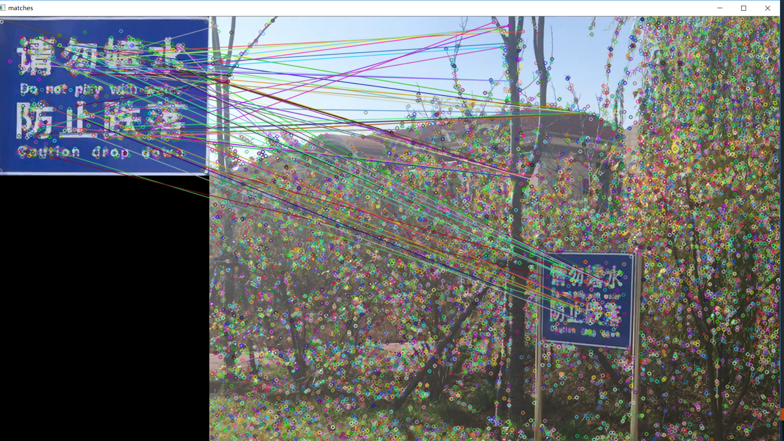
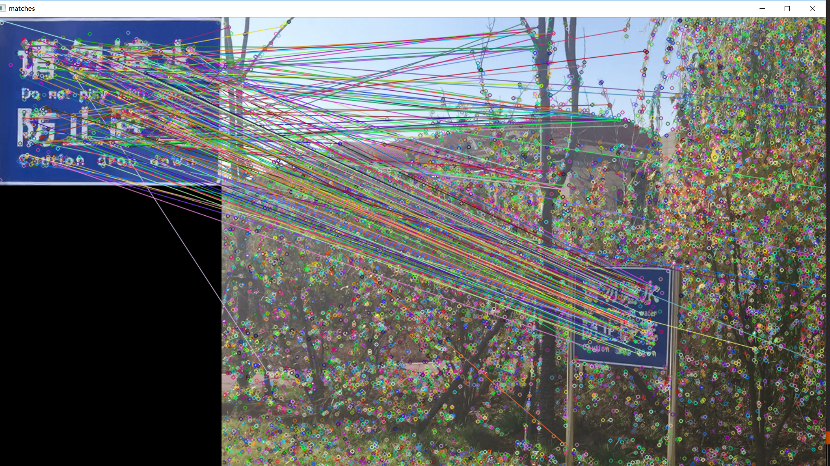
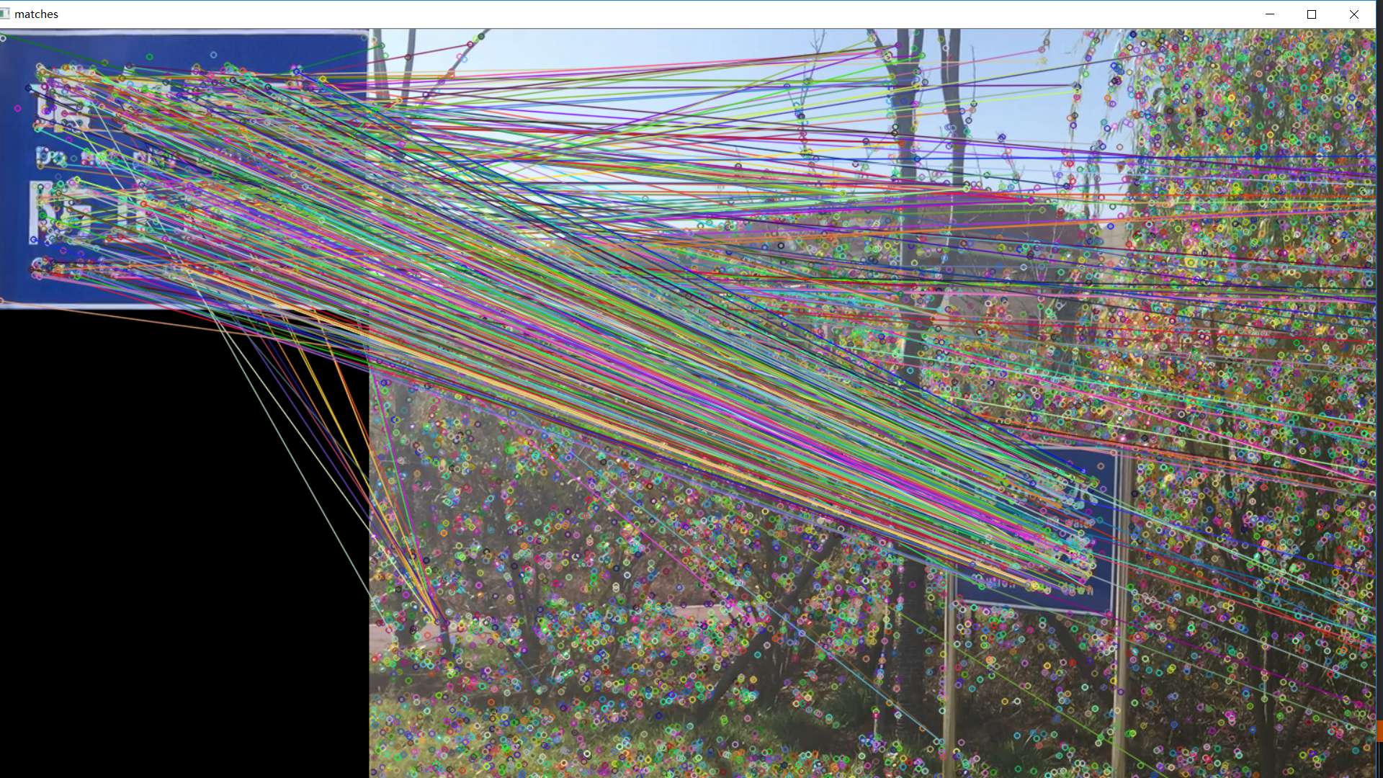
匹配点筛选
调整goodMatches的距离范围。
3倍最小距离
4倍最小距离
5倍最小距离

Slide 15
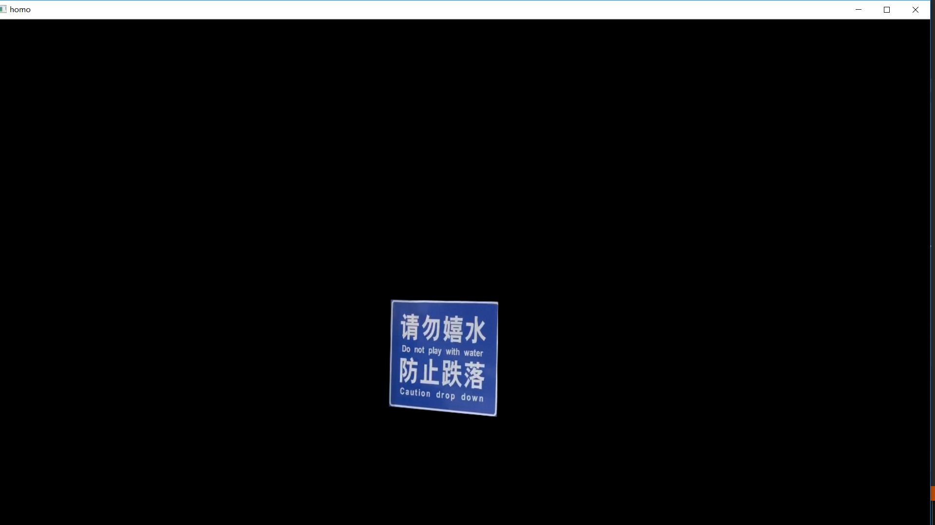
匹配点筛选
调整goodMatches的距离范围。最终取4倍最小距离最合适。

Slide 16
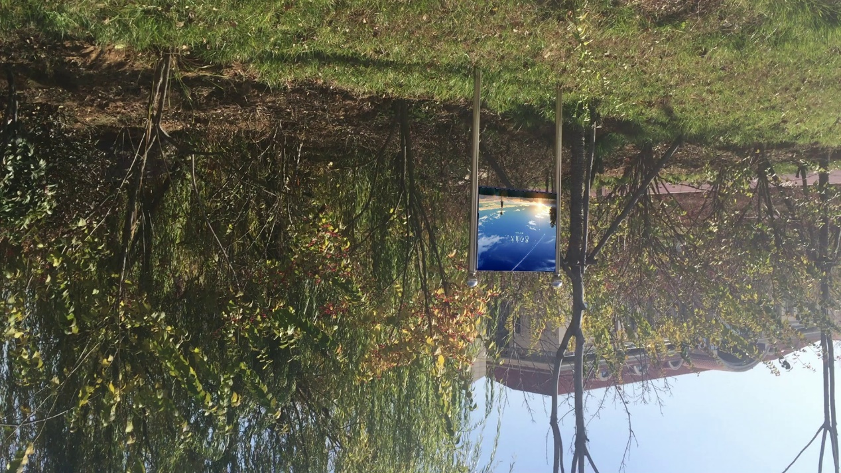
flip
测试时发现结果反了。

Slide 17
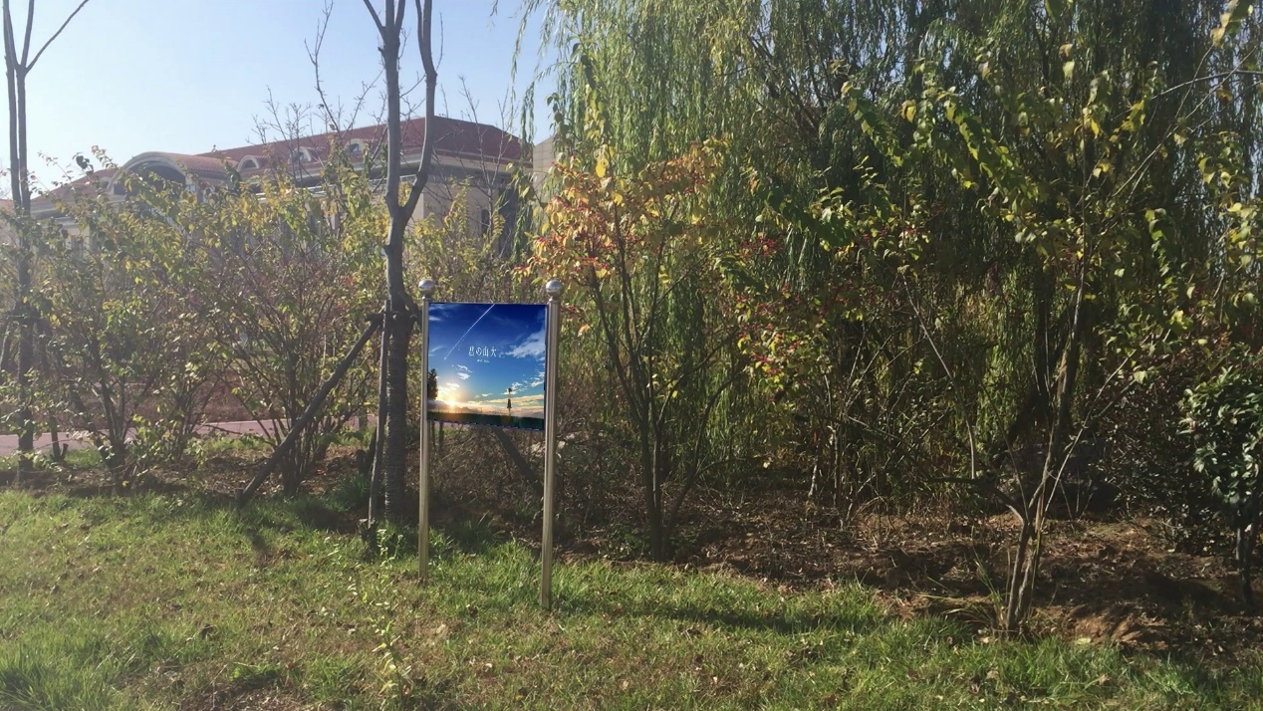
flip
经过flip旋转180度。

Slide 18
感谢聆听

